Slide 1

TODOList avec
VueJS

Slide 2
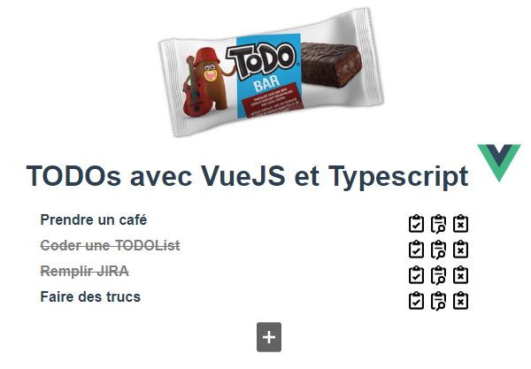
TODOList

Slide 3

1. Intro
Contraintes de base :
VueJS Évaluation du framework, utilisation de la réactivité, application single page.
Typescript Proximité avec Angular, future VueJs, … facilité pour un dev back 😃.
Json-server Appels vers un serveur, persistence des données.

Slide 4

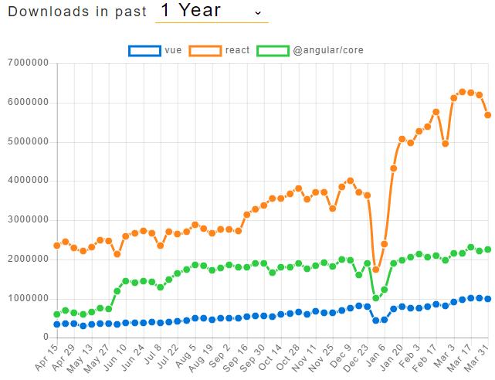
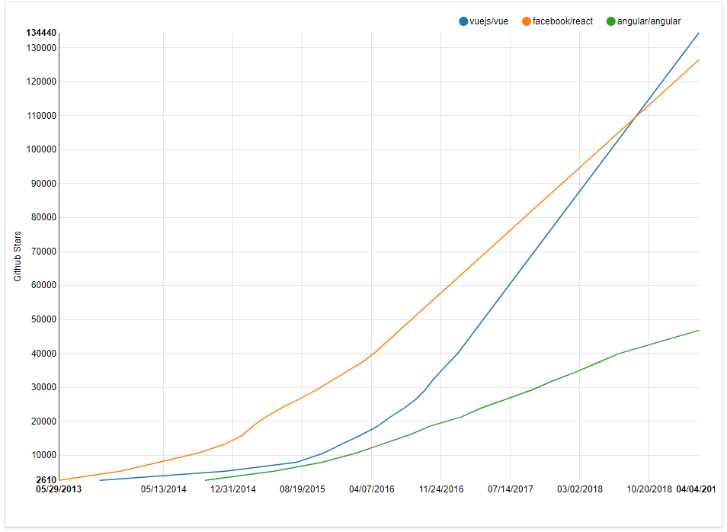
VueJS
Alternative crédible à Angular et React
Github stars :
NPM :

Slide 5




VueJS
Framework Front Javascript sortie en 2014
Single page application Réactivité, rendering architecture par composants
Flexibilité Plus léger et moins contraignant
Fonctionnalités avancées Gestion via plugins et librairies supportées officiellement.

Slide 6
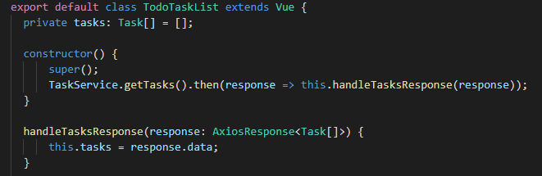
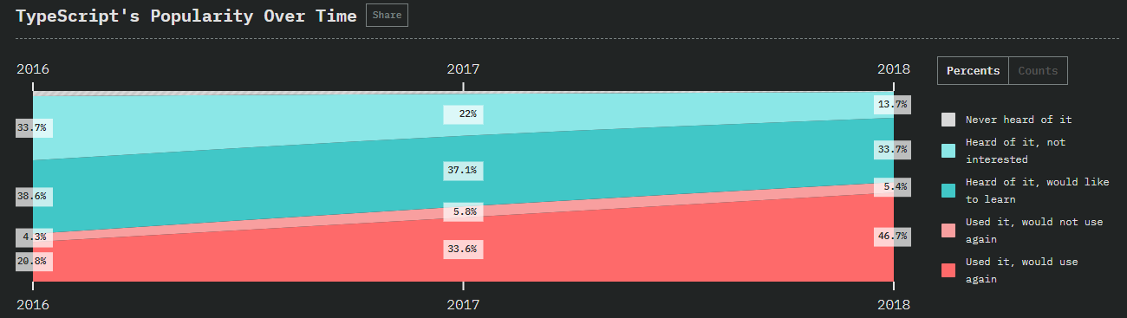
Typescript
Surcouche de javascript
Typage statique, détection de plus d’erreurs à la compilation
classes et modules, utilisation en tant qu’interface

Slide 7
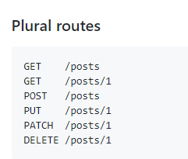
Json-server
API REST générée à partir d’un fichier Json.
Back générique adapté à des fin de prototypage.
Configuration en 30 secondes ⌚

Slide 8
2. Vue en 3 slides
Composant Vue Concrètement, à quoi ça ressemble ?
Architecture Comment les utilises-t-on ces fameux composants ?
Directives et arguments Des trucs en plus

Slide 9
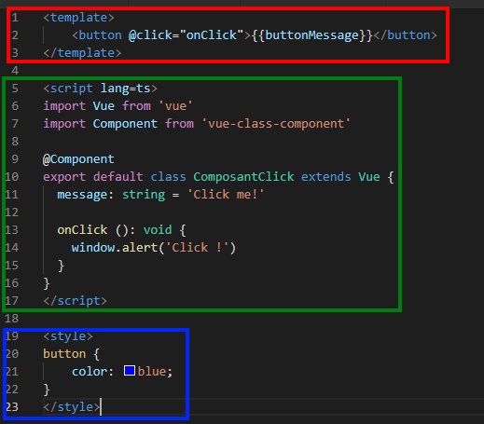

Composant
Vue
ComposantClick.vue
Template HTML
Typescript
Style CSS

Slide 10
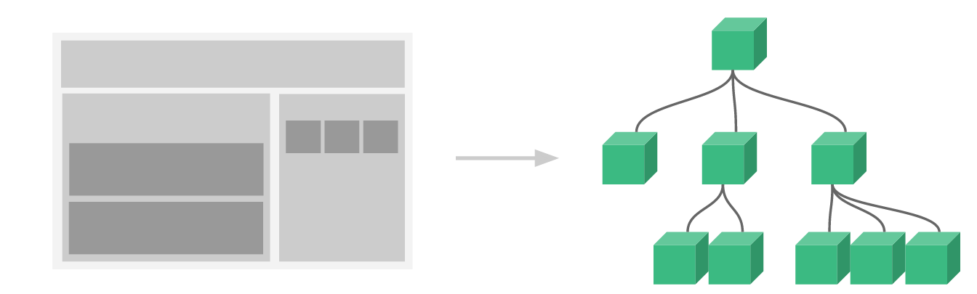
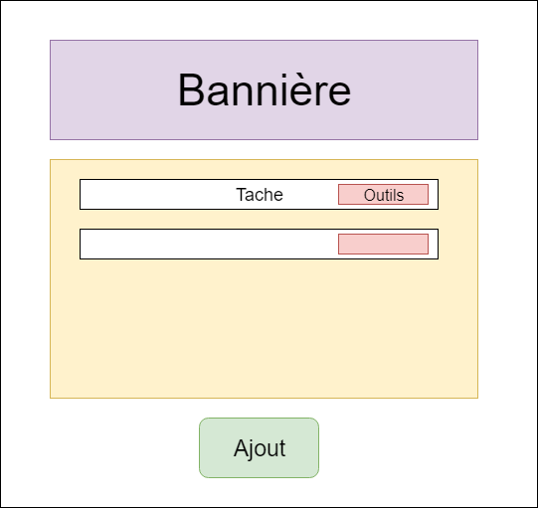
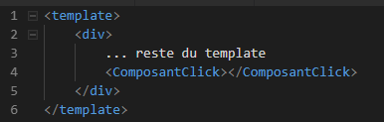
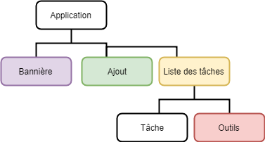
Architecture
Arbre des composants d’une application web.
Imbrications des composants
Utilisé lors des communications d’évènements

Slide 11
Directives et Arguments
Directive permettant un affichage conditionnel d’un élément :
<p v-if="seen">Now you see me</p>
Appel d’une fonction spécifique lors d’une action sur le composant :
<a v-on:click=”doSomething”>Lien</p>
<a @click=”doSomething”>Lien</p>
…
Documentation officielle :
https://vuejs.org/v2/guide/syntax.html
Interpolation avec la syntaxe des doubles accolades :
<span>Message: {{ msg }}</span>
Elle peut également être utilisée pour interpréter du code HTML :
<p>Using v-html directive: <span v-html="rawHtml"></span></p>
Ou du code javascript :
{{ message.split('').reverse().join('') }}
v-bind est utilisée pour variabiliser un attribut HTML :
<div v-bind:id="dynamicId"></div>
<div:id="dynamicId"></div>

Slide 12
3. Retours
Avantages et inconvénients Concrètement, à quoi ça ressemble ?
Conclusion Des trucs en plus

Slide 13
Avantages
Inconvénients
Prise en main et flexibilité
Vue CLI pour la génération de projets
Documentation complète et à jours
Capacités de manipulation du DOM similaire à Angular/React
Librairie annexes supportées officiellement pour les problématiques majeurs (Vuex, vue router, vue-test-utils, ...)
Moins utilisé que React et Vue
Taille de la communauté, moins de questions et exemples
Trop permissif, nécessité de rechercher les bonnes pratiques pour rester sur une architecture pérenne

Slide 14
Conclusion !
Vue est une alternative crédible à Angular et React
Forte popularité chez les développeurs
Prise en main
Flexibilité
Part de marché en hausse
Sites de taille importante
Pérennité depuis 2014

